Slide 1
LES CAS DIFFICILES
Dr DE BAYNAST - Mme SEVRAIN Marie
11.06.2025
Masterclass Télésurveillance Bordeaux

Slide 2
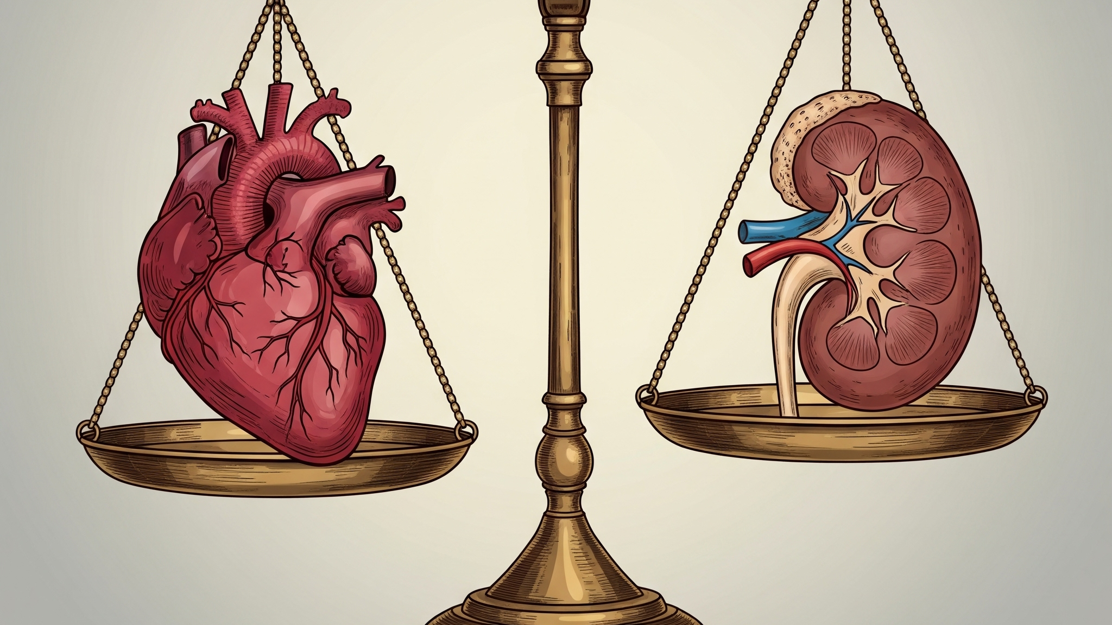

Slide 3
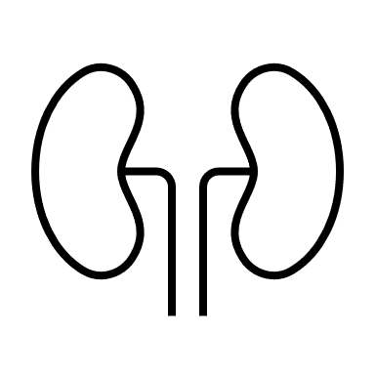
Mr H. 80 ans
IC à FEVG conservée, NYHA III, NT-PRO-BNP>1000ng/L
IRC stade 3b (DFG ≈ 35mL/min)
Suivi cardiologique bi-annuel et néphrologique annuel
Passage IDEL quotidien : surveillances constantes/HGT…
Sous Télésurveillance IC depuis 6 mois suite à son hospitalisation pour DC en 12.2024

Slide 4
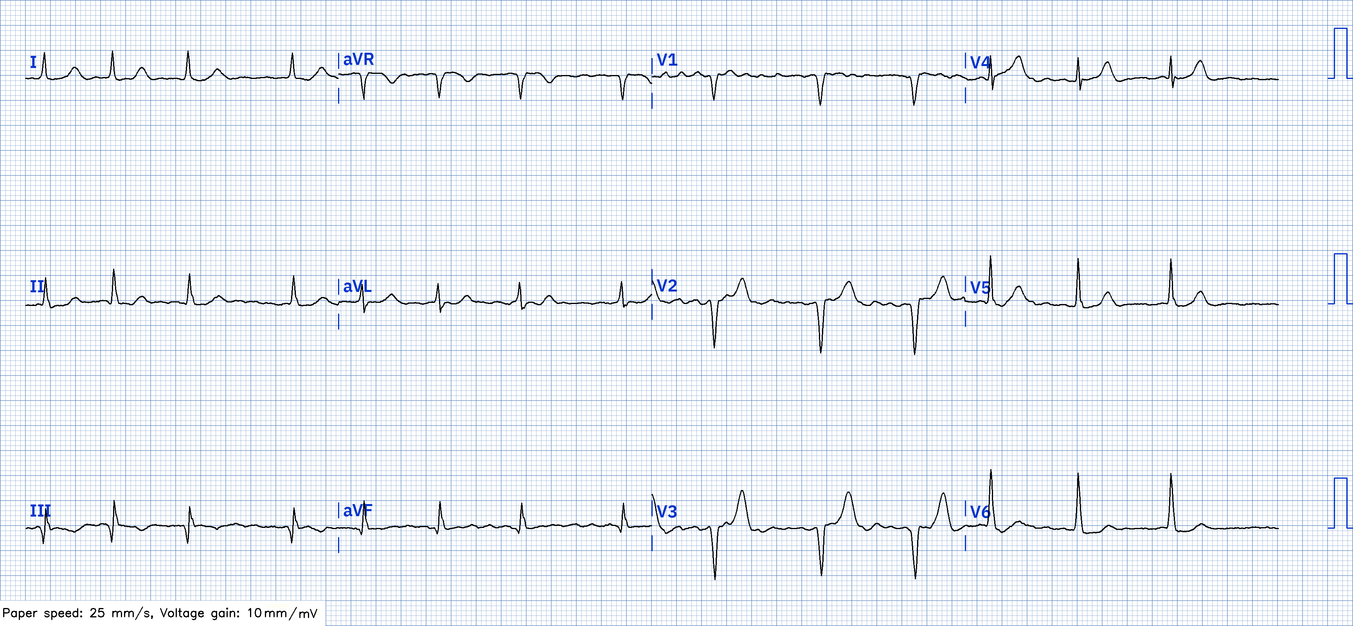
Mr. H - suite
FUROSEMIDE 40 mg : 3 cp matin et 2 le midi
APIXABAN 2,5 mg : 1 cp matin et soir
DAPAGLIFOZINE 10 mg : 1 cp matin
EPLERENONE 25 mg : 1 cp matin
DIFFU K 3 gélules

Slide 5
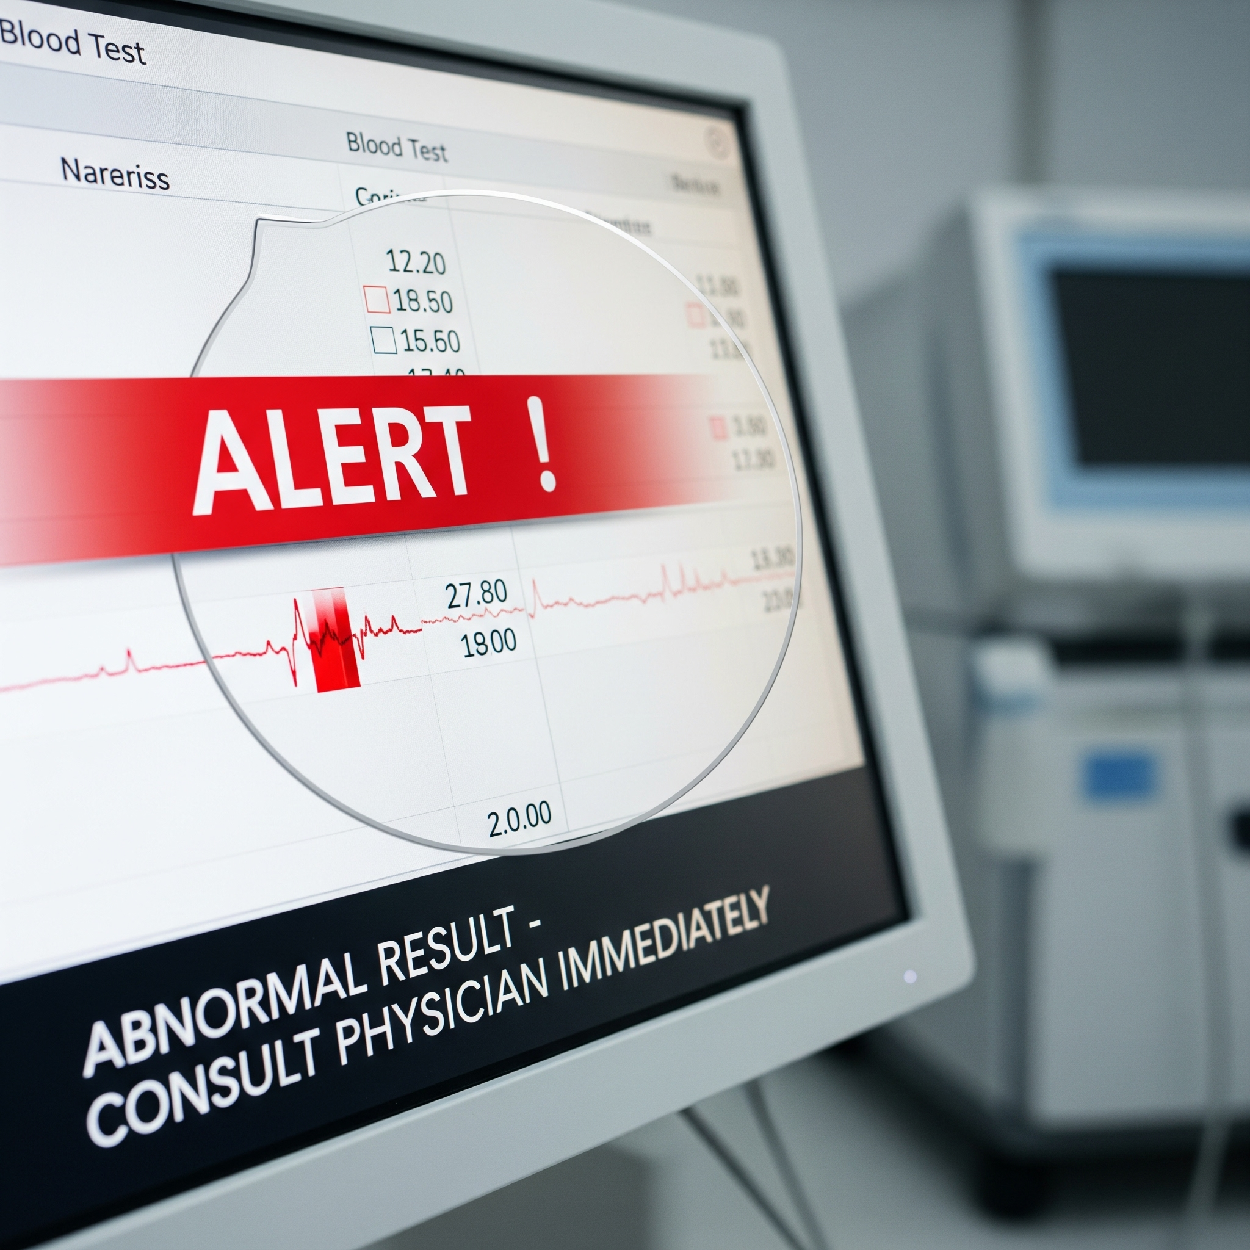
Un long fleuve tranquille ?
Résultat de laboratoire :
Dégradation de la fonction rénale (200 µmol/l vs 140 µmol/L)
Discrète majoration des marqueurs (NTproBNP 1800 vs 1600)

Slide 6
Plein ou vide ?

Slide 7
Action = réaction
12/05 : majoration de la créatinine et des NT-pro-BNP sur un bilan de ville
14/05 : après discussion délégant et néphrologue, baisse du LASILIX
19/05 : amélioration discrète de la créatinine et des NT-pro-BNP
13/05 : appel du patient, asymptomatique

Slide 8
Ce que l’on redoutait… arriva

Slide 9
Suite de la prise en charge
12/05 : majoration de la créatinine et des NT-pro-BNP sur un bilan de ville
14/05 : après discussion délégant et néphrologue, baisse du LASILIX
19/05 : amélioration créatinine
27/05 : prise de poids, premier contact, statu quo
04/06 : consultation non programmée
07/06 : décongestion en ville via une augmentation du LASILIX
02/06 : réévaluation téléphonique, majoration symptômes

Slide 10
Retour à la normale

Slide 11
Analyse et discussion
Télésurveillance IC ++ :
Détection précoce des signes de DC
Suivi régulier, réactivité, AT continue, amélioration observance
Limites rencontrées :
HFpEF est une maladie qui nécessite souvent une prise en charge multi-disciplinaire
Superposition des télésuivis ?
Complexité physiopathologie de l’IRA (fonctionnelle/organique) sur IRC. Equilibre précaire entre congestion et fonction rénale
Accès parfois restreint à des néphrologues (et autres spécialistes)

Slide 12
Analyse et discussion
Rôle clé de l’ISPIC dans cette situation :
Identifier signe d’alerte (IC/stabilité HDM/diabète…) et bio anormale
Consultation non programmée si évaluation à distance difficile
Alerter
Orienter : Mettre en lien rapidement avec médecin
Coordonner : adaptation thérapeutique, prise de sang, surveillance rapprochée et informer les professionnels de santé
AT/rappels sur : Automédication / Règles hygiéno-diététique/TA/HGT
Intérêt d’une collaboration pluriprofessionnelle ++
staff, RCP, télémédecine…

Slide 13
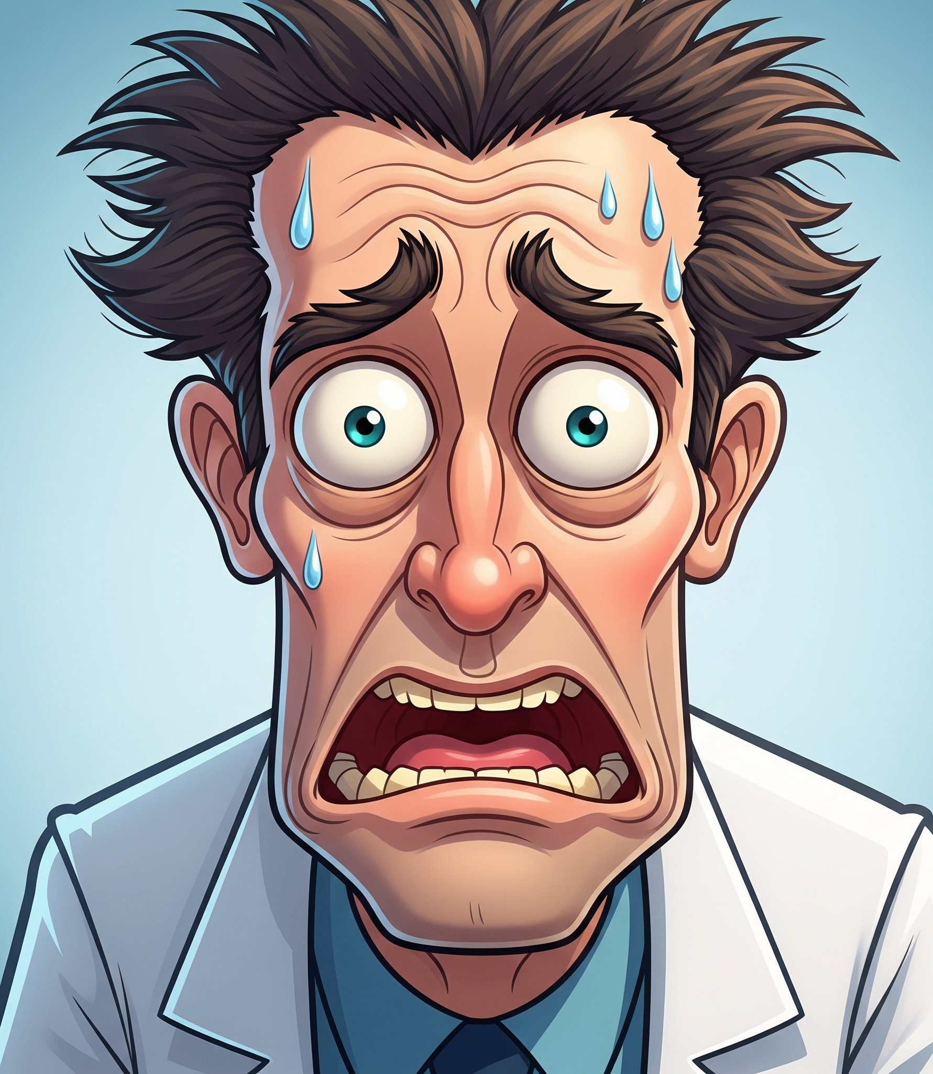
Analyse et discussion
Surréaction sur la dégradation de la fonction rénale ?
Faible majoration la créatinine (+ 60 µmol/L)
Limite de l’interprétation d’une biologie sans contexte clinique ?
Sur médicalisation ?

Slide 14
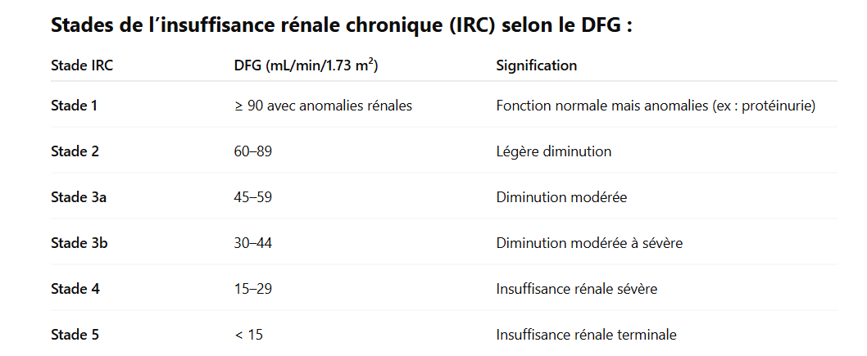
Classification de l’IRC (selon KDIGO 2021)

Slide 15
Catégories d’Albuminurie (A1 à A3)
=> En combinant DFG + Albuminurie on évalue le pronostic rénal et risque de progression

Slide 16
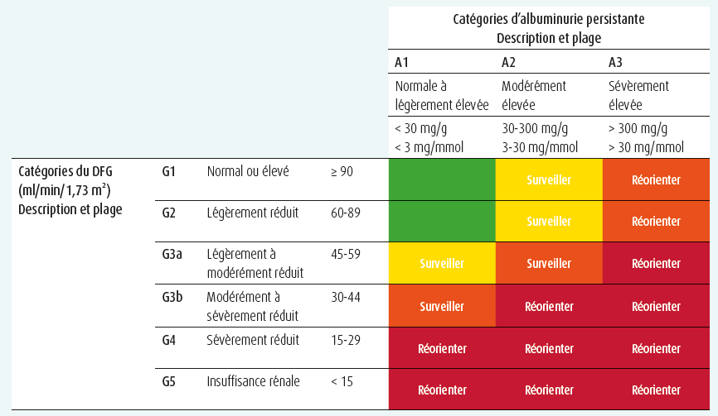
Quand orienter nos patients vers un néphrologue ?
+ Hyperkaliémie récurrente ou sévère : avis néphrologique

Slide 17
MERCI POUR VOTRE ATTENTION !
Mme SEVRAIN Marie - Dr DE BAYNAST

